Slide 1

FXS Register Per End Point
(Bircom – Müşteri Deneyimi ve Ürün Geliştirme)
2016

Slide 2
Buradaki Örnekte 1FXS ve 2FXS kullanılacak ve sırasıyla 1005 ve 1006 olarak
10.10.2.17 sip sunucusuna register olacaklar

Slide 3
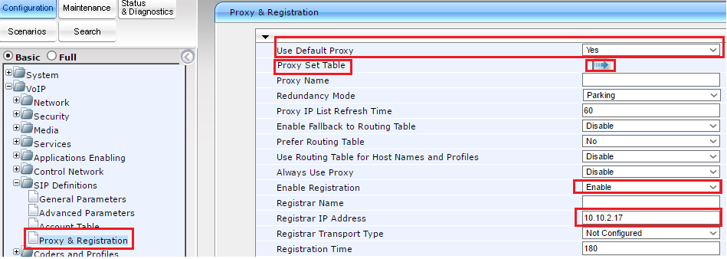
Registar ip ye sip sunucunun ip si yazılır, diğer ayarlar ise ekranda olduğu gbi seçilip,
Proxy set table bölümüne mavi ok butonuna basılarak girilir

Slide 4
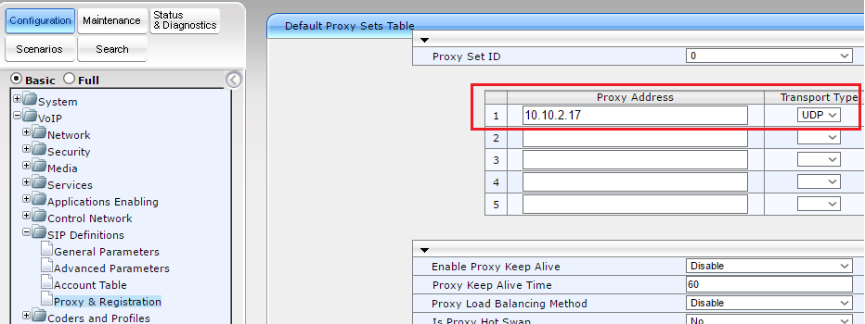
Proxy set tablosuna da sip sunucu ip si yazılır

Slide 5
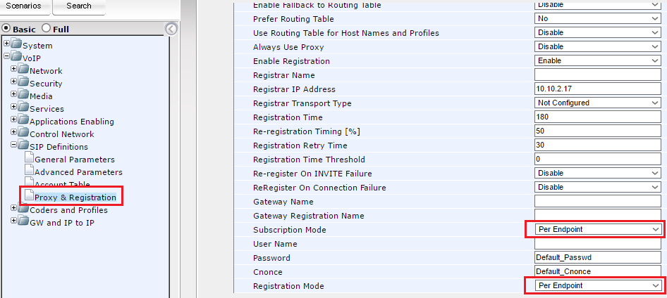
Proxy&Registration tablosuna geri dönülür ve ekrandaki ayarlar yapılır

Slide 6
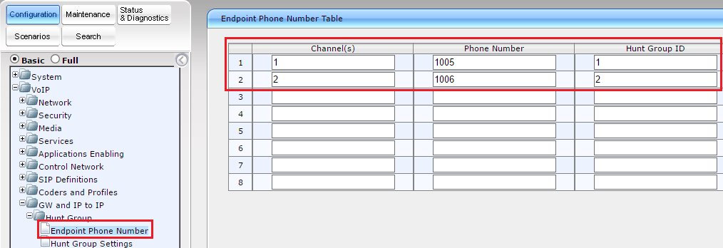
FXS portlarının numarası ve hunt group noları ayarlanır

Slide 7
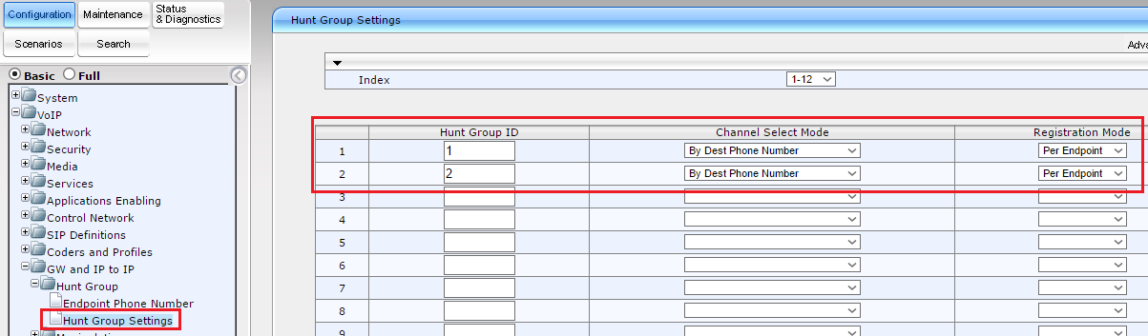
Hunt gruplarının çalışma ve register modu ayarlanır

Slide 8
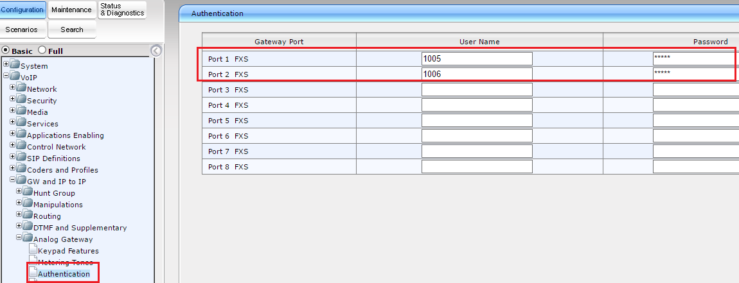
FXS portlarının her biri hangi kullanıcı adı ve şifreyle register olacağı bilgisi bu bölüme yazılır

Slide 9
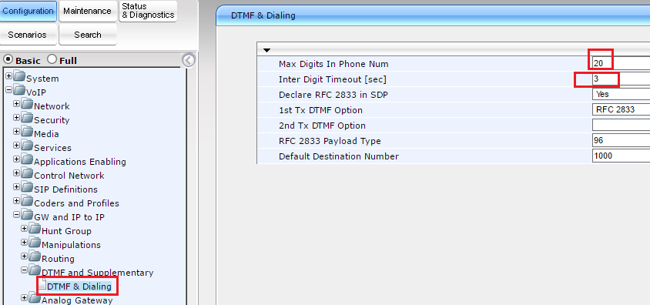
DTMF max digit ve tmeout süreleri ayarlanır

Slide 10
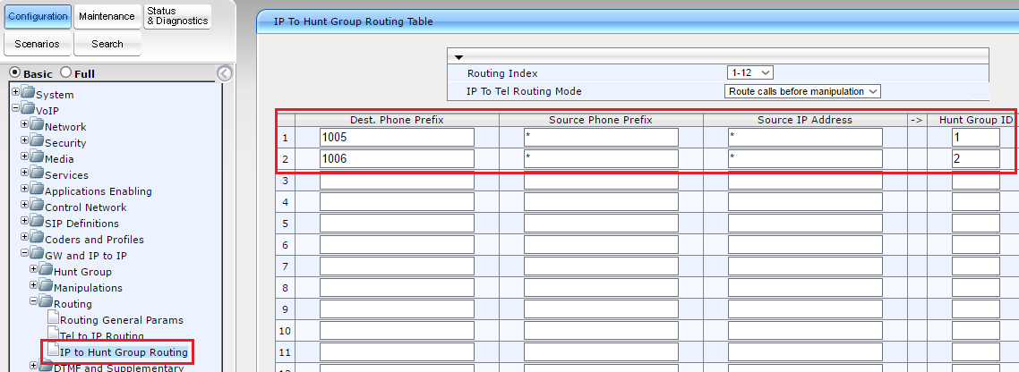
IP sip sunucusundan gelen aramaların hangi FXS hunt grubunda sonlanacağı bilgisi
buraya girilir

Slide 11
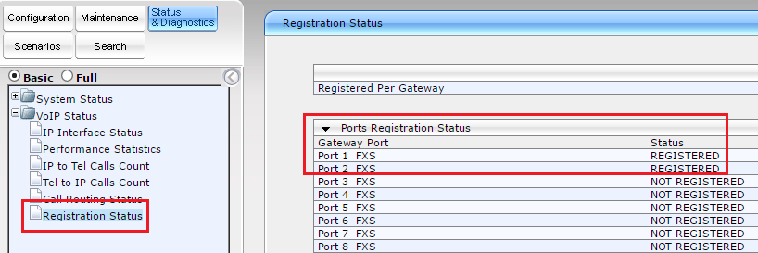
yapılan bu ayarların neticesinde 1 ve 2 nolu FXS portlarının Registered olduğunu
bu bölümden görmeniz lazım, bundan sonra ise arama ayapıp arama alabiliyor
olmanız gerekir

